Slide 1
コンピュータ基礎(2)
２章 入出力装置(pp. 23-35)

Slide 2
入出力装置とは
計算機を人が操作するための装置
ヒューマンインタフェース （ユーザインタフェース， マンマシンインタフェース などとも．）
計算機に実世界の出来事，数量などを入力したり，実世界の装置を動かしたりする装置
各種センサ（温度，圧力，・・）
装置の ON/OFF, 量，時間などの調整．
入出力インタフェース
外部の入出力機器やネットワークなどと 接続するための配線，コネクタ部分．
USB のように規格化されているものが多い．

Slide 3
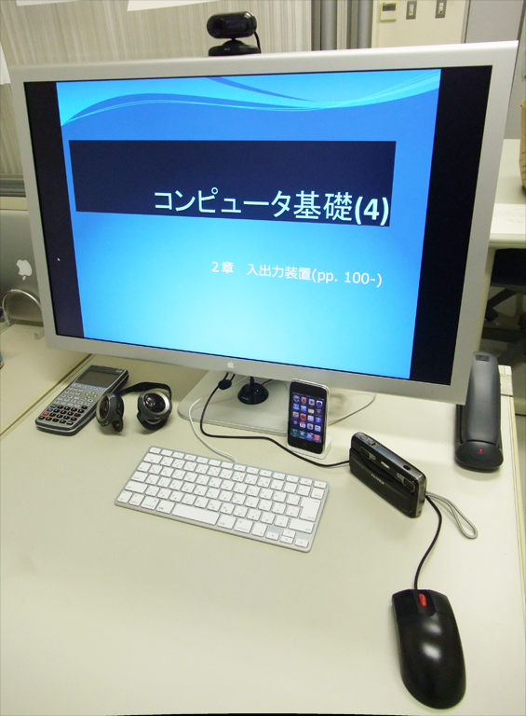
机の上の 入出力装置
カメラ
ディスプレイ
パソコンには，
マウス・キーボード
ディスプレイ
マイク・カメラ
ヘッドホン
が接続されている
他の機器（iPhone，デジカメ，電卓，電話機）にもそれぞれインタフェースが備わっている
ヘッドホン
マイク
キーボード
マウス

Slide 4
入力装置
パソコン用キーボードにはキー配列の規格がある
アルファベットの配列はどれも同じ(QWERTY配列） だが，記号類の配置は，国によってかなり違う
国内：JIS配列（カタカナが書いてある カッコは 8, 9）
米国：US配列（リターンキーが横長 カッコは 9, 0）
日本語入力にはかな漢字変換(IM, FEP)を使う
JIS配列
US配列

Slide 5
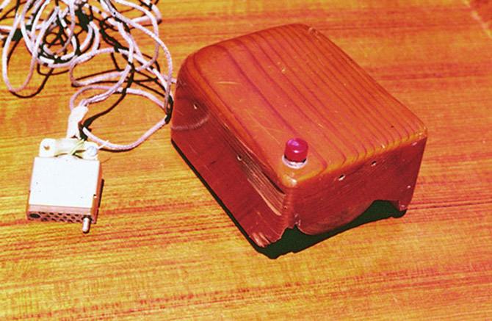
マウス
ダグラス・エンゲルバート氏が発明．1970年特許
マルチウィンドウシステムの発明者．
ハイパーテキストの開発にも貢献．
最初のマウス
http://wiredvision.jp/gallery/200907/20090729110358.html

Slide 6
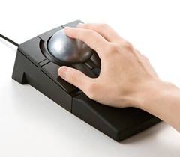
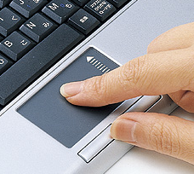
ポインティングデバイス
ポインティングデバイスとは？
画面上の位置（座標）を入力する装置
GUI（グラフィカルユーザインタフェース）を 操作するために用いられる
マウスが代表的．「マウスカーソル」を動かす．
他にトラックボール，タッチパッドが用いられる．
絶対位置でなく，カーソルの移動量を入力する デバイスが多く使われている．

Slide 7
ポインティングデバイス
マウス（ボール式）

Slide 8
ポインティングデバイス
マウス（ボール式）

Slide 9
ポインティングデバイス
マウス（光学式）

Slide 10
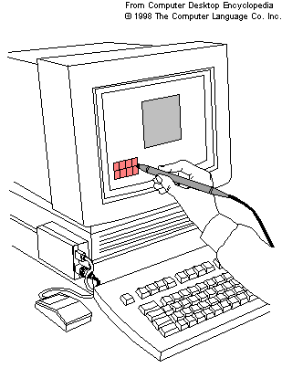
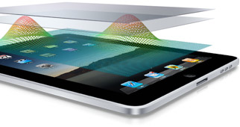
ポインティングデバイス
絶対位置入力型のデバイス
ライトペンを代表として古くから存在
入力と出力の位置が同じという利点
近年，タッチ型インタフェースとして 復調が著しい．iPad, Nintendo DS等．
マウスの代替としてのタッチ型の入力 ではなく，タッチ入力専用 （マウスカーソルが存在しない）の インタフェースである点が特徴
他点同時入力（マルチタッチ） 対応がトレンドに
図面入力用にはデジタイザ やタブレットも用いられる

Slide 11
画像の入力装置
デジタルカメラ，ビデオカメラ，webcam
高精細な画像・映像の記録と入力．テレビ電話．
イメージスキャナ
文書や写真を画像データに変換する．
画像から文字を認識する（どの文字か判断する）ものをOCR (Optical Character Reader)という
OCRデモ
規格文字OCR
今はあまり使われていない
活字OCR
かなり精度が向上している
手書き文字OCR
まだまだ精度が低いが，郵便番号や住所読み取りでは実用化されている

Slide 12
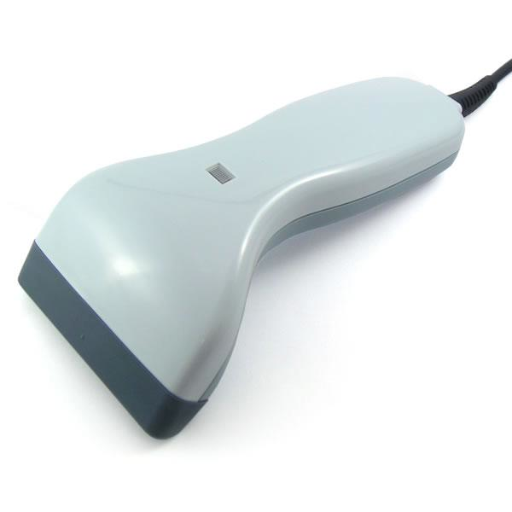
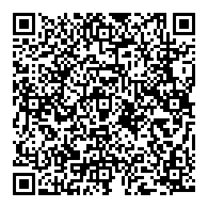
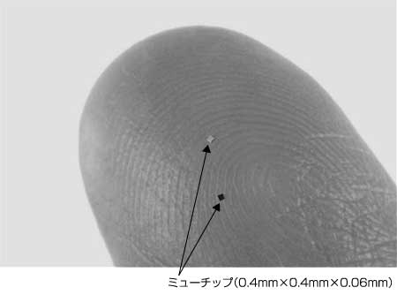
モノに付与された情報の読取
バーコードリーダ，バーコードスキャナ
小売，流通で多用される．
携帯電話でも認識可能．
無線式の開発も 進められている (RFID)
１次元バーコード
２次元バーコード(QRコード)

Slide 13
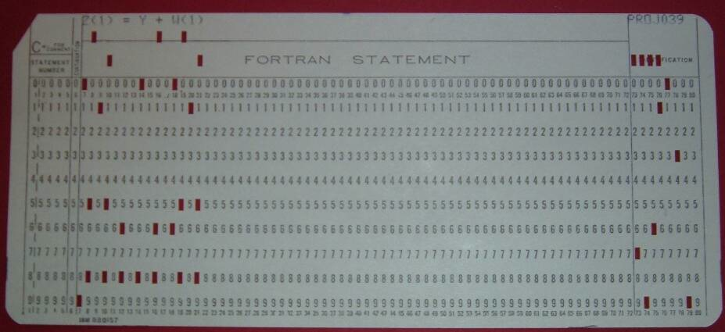
書類からの読み取り(OCR以外)
マークシートリーダ(OMR :Optical Mark Reader）
センター試験でおなじみのもの．
磁気インク文字読取り装置
磁気に反応するインク（磁性体インク）を使う．
専用の字体が用いられる．小切手などに使われる．
カードリーダ，紙テープリーダ
紙に開けた穴の有無を読み取る． 現在はまず使われていない．
昔のコンピュータでの， プログラムやデータの入力に用いられていた．
タイプライタのような機械で文字を打つと紙に穴が開き，それをあとからコンピュータに装着して入力する． キーパンチャーという職業があった．

Slide 14
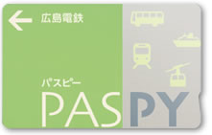
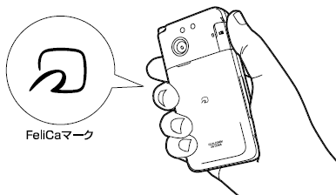
カード読取
磁気読取式
学生証に用いられているもの．クレジットカードも．
容量が小さい，偽造しやすいという問題がある．
ICカード
カード内のICと外部とで通信してデータを読み取る．カード内での暗号化が可能で複製が難しい．
非接触ICカード
国内に限り，PASPY, ICOCA で用いられている規格 （ソニーのFeliCa）が主流となっている．

Slide 15
その他の入力手段
音声認識
近年，発展が著しい．カーナビや携帯に搭載．デモ
話者認識（誰が話しているか）も研究されている．
生体認証
本人確認に用いられる．指紋，静脈，網膜，瞳孔・・
顔認識技術も進歩している．デモ

Slide 16
出力装置
昔：電動タイプライタをコンピュータにつけていた
今：ディスプレイと印刷が分かれる．マウス普及．
ディスプレイの各方式
液晶ディスプレイの原理と方式
色の表現と解像度
CRTモニタ
プリンタ
インクジェットプリンタ
ページプリンタ（レーザプリンタなど）
プロッタ

Slide 17
液晶ディスプレイ

Slide 18
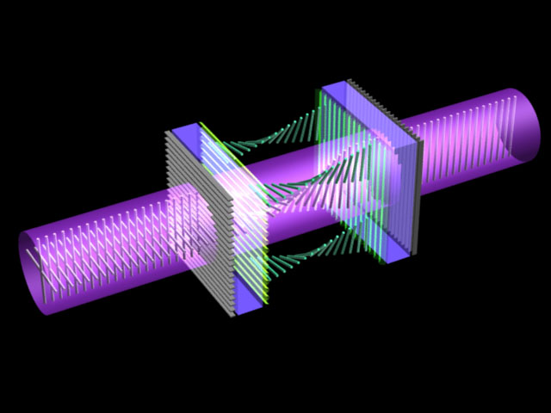
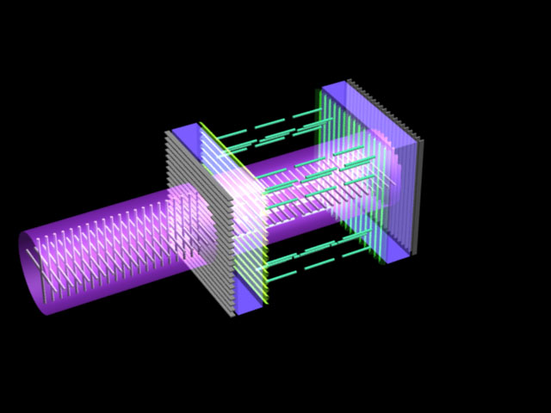
液晶ディスプレイの原理
「偏光」という光の現象を用いて明るさを変える
「液晶」という液体で偏光方向を回転させる

Slide 19
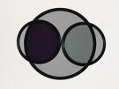
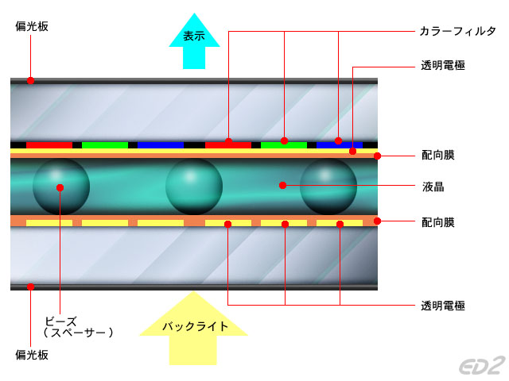
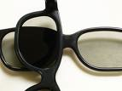
偏光とは？
http://ja.wikipedia.org/wiki/偏光
光は電磁波・・電場と磁場による横波
横に弾いた波
縦に弾いた波
偏光フィルタ
偏光メガネ
3D映画で使用

Slide 21
CRTモニタ（陰極線管）
Cathode Ray Tube : 陰極線を磁力で曲げて表示

Slide 22
表示原理

Slide 23
インクジェットプリンタ(1)

Slide 24
インクジェットプリンタ(2)

Slide 25
ページプリンタ

Slide 26
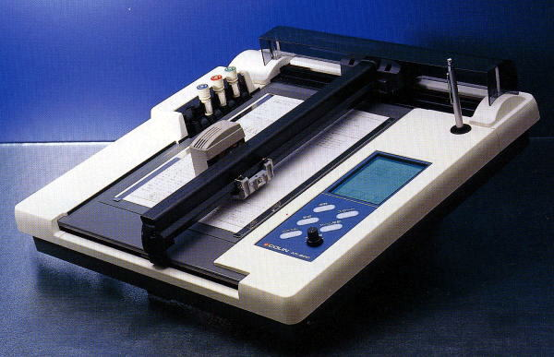
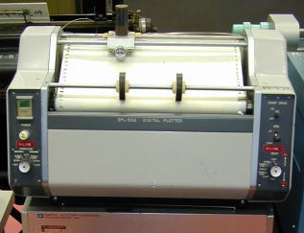
プロッタ(xyプロッタ）
ペンの縦・横制御で図面を書いていく装置
現在はほとんど使われていない
インクジェット方式の大型プリンタに代替された． 画質に遜色がなくなったこと，塗りつぶしをしても 時間がかからないことなどから．
カッティングプロッタは使われている

Slide 27
関連用語(1)
液晶ディスプレイ
TFT(Thin Film Transistor)方式：１つ１つの画素にトランジスタなどの素子が付けられている方式． 縦や横の縞のムラが出にくい．応答速度も速い． アクティブマトリクス式の１つ．
表示方式
ビットマップディスプレイ：各画素に対し，その画素の明るさを格納したデータが対応づけられている． ラスタスキャン方式と組み合わされる．
ベクトルスキャン方式（ランダムスキャン方式）：図面を構成する直線を直線方向に沿って表示する方式． レーダ画面などに使われていた．

Slide 28
関連用語(2)
プリンタ関連
dpi(dot per inch) : プリンタの印刷の細かさを表す．１インチあたり何点を打つことが出来るか．普通，300dpi以上で，600 - 1200dpiあたりが主流．
フォント：字体．ゴシック，明朝など．最近はビットマップ式に記憶するのではなく，輪郭の点の座標を格納したアウトラインフォントが主流．これを計算機がビットマップに変換して画面やプリンタに出力する．
用途
DTP (desk top publishing)
CAD (computer aided design)
CAM (computer aided manufacturing)

